Slide 1
Presentación de negocio

Slide 2
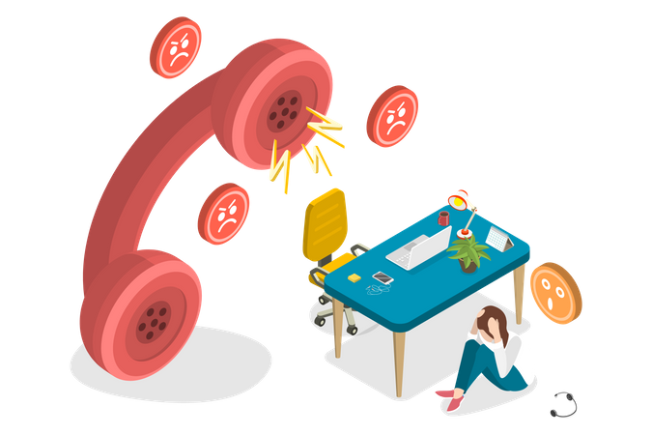



Contextualización del problema
En el día a día, miles de clientes presentan quejas a empresas por productos financieros, préstamos, tarjetas, etc. Algunas de estas quejas terminan en disputa.
¿Qué implica?
COSTES
RETRASOS
REPUTACIÓN

Slide 3
Contextualización del problema
16,72 %
Suelen ser las más costosas.
Las empresas a veces actúan cuando ya es tarde.
DISPUTAS

Slide 4

Contextualización del problema
Objetivo:
ANTICIPACIÓN
Es como tener un radar que detecta qué clientes están a punto de abandonar el barco, para poder intervenir a tiempo.
Notes:
Y si pudiéramos anticiparlas antes de que escalen? Este proyecto nace de esa pregunta."
"Imaginad tener un radar que detecta qué casos van a complicarse. Eso es lo que hemos construido."

Slide 5
Valor del modelo
Hemos desarrollado un modelo de inteligencia artificial que analiza las características de cada queja (tipo de producto, empresa, estado, tipo de problema…) y predice si es probable que el cliente la dispute.
¿Qué aporta al negocio?
Mejora la eficiencia operativa: prioriza los casos más sensibles.
Reduce costes: evita procesos largos y costosos de resolución.
Mejora la experiencia del cliente: permite respuestas más rápidas y personalizadas.
Protege la reputación: al prevenir conflictos antes de que escalen

Slide 6
Valor del modelo
Precisión del Modelo:
89% de precisión en predicción de disputas
Identificación temprana en las primeras 24h
Variables clave detectadas: tipo de problema y empresa
Tipo de Queja | Ubicación | Probabilidad Disputa | Acción Recomendada
Debt Collection | Texas | 72% | Intervención inmediata
Credit Card | California | 15% | Seguimiento estándar
Mortgage | Florida | 45% | Monitoreo reforzado

Slide 7
Beneficios y aplicaciones prácticas.
Casos de uso concretos:
Atención al cliente 2.0: el equipo puede priorizar quejas con alto riesgo de disputa.
Gestión de calidad: identificar patrones de productos o empresas con más conflictos.
Compliance y riesgo: anticipar posibles fricciones que puedan escalar a instancias legales.
Aplicación práctica:
El modelo puede integrarse en el sistema de gestión de quejas. Cada vez que entra una nueva queja, se genera una alerta si tiene alta probabilidad de disputa. Esto permite actuar de forma proactiva.

Slide 8
Integración Técnica
Requisitos del Sistema
Opción Cloud (Recomendada)
Infraestructura: AWS/AZURE/Google Cloud
Procesamiento: Instacias GPU (NVIDIDA T4/V100)
RAM: 32GB mínimo, 64GB recomendado.
Almacenamiento: 1TB SSD para datos + logs
Escalamiento: Automático según volumen.
Componente | Mínimo | Recomendado
CPU | Intel Xeon 16 cores | 32 cores / AMD EPYC
RAM | 64GB DDR4 | 128GB DDR4
GPU | NVIDIA RTX 4080 | NVIDIA A100
Almacenamiento | 2TB NVMe SSD | 10TB NVMe RAID
OS | Ubuntu 20.04+ | RHEL 8+

Slide 9
Integración Técnica
Software y dependencias
Python 3.9+
TensorFlow 2.12+
PostgreSQL 14+
Redis para caché
Docker para containerización
Kubernetes (opcional, para escalado)
Nginx como reverse proxy
Características del Sistema:
Plug & Play: Integración en 48h.
Escalable: Adaptable a nuevos productos/mercados
Actualizable: Aprendizaje continuo con nuevos datos

Slide 10
Posibles preguntas:
DEMOSTRACIÓN
¿Costes vs beneficios?
El coste de implementación es bajo comparado con el ahorro en tiempo, recursos y litigios evitados. El modelo se entrena una vez y se reutiliza continuamente.
Es escalabre: Puede adaptarse a nuevos productos, mercados, etc. Solo requiere actualizar los datos.

Slide 11
Gracias

